Slide 1

الوحدة : بقرآني أرتقي
الدرس : الرسم القرآني
المبحث : التربية الاسلامية
الصف : الخامس

Slide 2




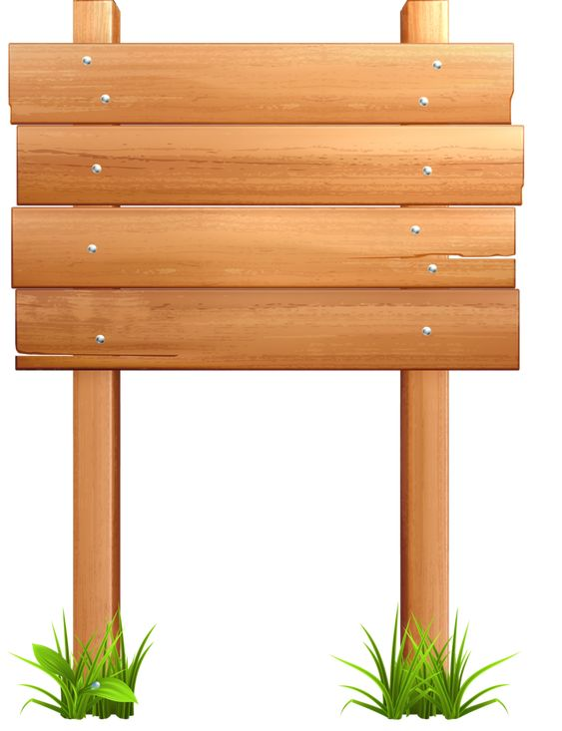


01:00 minutes
الدرس : الأول
الوحدة: الأولى
الصف : الخامس
المادة: التربية الإسلامية
النتاجات
التمهيد
التقويم القبلي
أقرأ الحديث الشريف وأعرّف بالراوي
التقديم
تقويم التكويني
ابين فضل تلاوة القرآن الكريم
التغذية الراجعة
أهدافنا
احرص على تلاوة القرآن الكريم
التمايز
الربط بالحياة
التفكير الناقد
بطاقة خروج

Slide 3
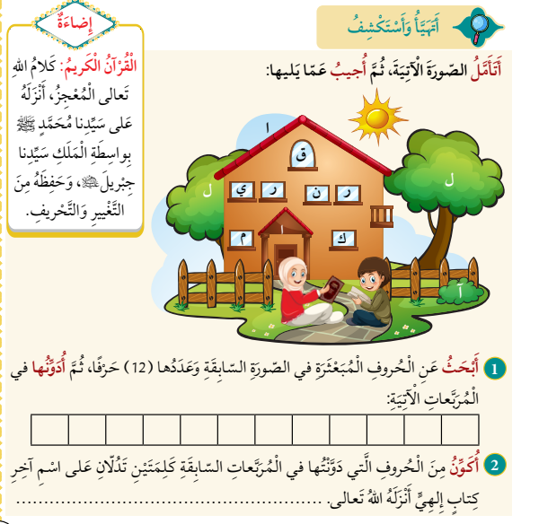

Slide 4


02:00 minutes
الدرس :
الوحدة:
الصف :
المادة:
الدرس : الأول
الوحدة: الأولى
الصف : الخامس
المادة: التربية الإسلامية
النتاجات
أعيد ترتيب البطاقات لتكوين تعريف القرآن الكريم:
التمهيد
التقويم القبلي
كلام الله تعالى المُعجَز
أنزله على سيدنا محمد صلى الله عليه وسلم
التقديم
تقويم التكويني
بواسطة جبريل عليه السلام
التغذية الراجعة
وحفظه من التغيير والتبديل
التمايز
الربط بالحياة
كلام الله تعالى المعجز أنزله على سيدنا محمد صلى الله عليه وسلم بواسطة الملك جبريل عليه السلام وحفظه من التغيير والتبديل
التفكير الناقد
بطاقة خروج

Slide 5

02:00 minutes
الدرس :
الوحدة:
الصف :
المادة:
الدرس : الأول
الوحدة: الأولى
الصف : الخامس
المادة: التربية الإسلامية
النتاجات
التمهيد
التقويم القبلي
التقديم
تقويم التكويني
التغذية الراجعة
التمايز
الربط بالحياة
التفكير الناقد
بطاقة خروج

Slide 6
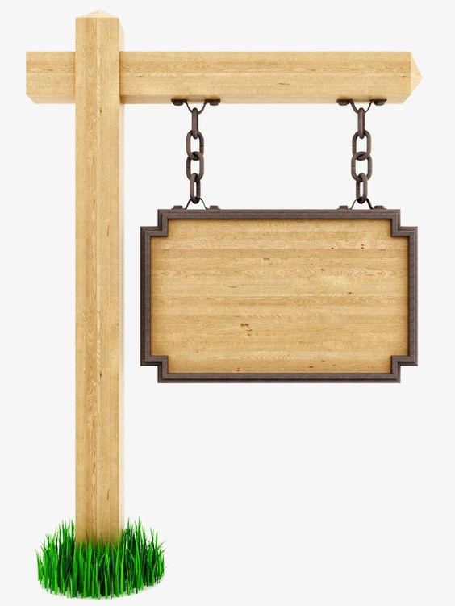
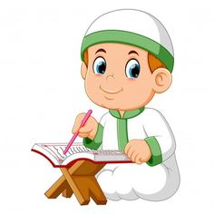
02:00 minutes
الدرس :
الوحدة:
الصف :
المادة:
الدرس : الأول
الوحدة: الأولى
الصف : الخامس
المادة: التربية الإسلامية
النتاجات
التمهيد
التقويم القبلي
عَنْ عبد الله بن مسعود-رَضِيَ اللّهُ عَنْهُ-، قالَ:
قالَ رَسولُ اللّهِ -صَلّى اللّهُ عَلَيْهِ وَسَلَّمَ-:
«منْ قرأَ حرفًا من كتابِ اللهِ فله به حسنةٌ ، والحسنةُ بعشرِ أمثالِها لا أقولُ آلم حرفٌ ، ولَكِن ألِفٌ حرفٌ، ولامٌ حرفٌ، وميمٌ حرفٌ»
رَواهُ الترمذي
استنتاج ما يحث إليه الحديث
التقديم
تقويم التكويني
التعرف على فضل تلاوة القرآن
التغذية الراجعة
أقرأ الحديث الشريف
التمايز
الربط بالحياة
التفكير الناقد
بطاقة خروج

Slide 7
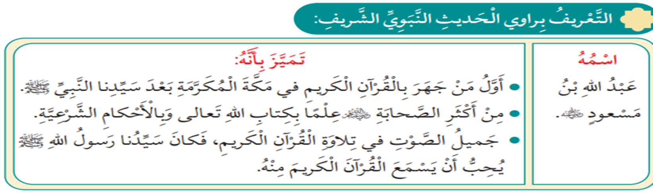
01:00 minutes
الدرس :
الوحدة:
الصف :
المادة:
الدرس : الأول
الوحدة: الأولى
الصف : الخامس
المادة: التربية الإسلامية
النتاجات
طالبتي المجتهدة ضعي سؤالين لهذه الفقرة
التمهيد
التقويم القبلي
التقديم
تقويم التكويني
التغذية الراجعة
التمايز
الربط بالحياة
التفكير الناقد
بطاقة خروج

Slide 8
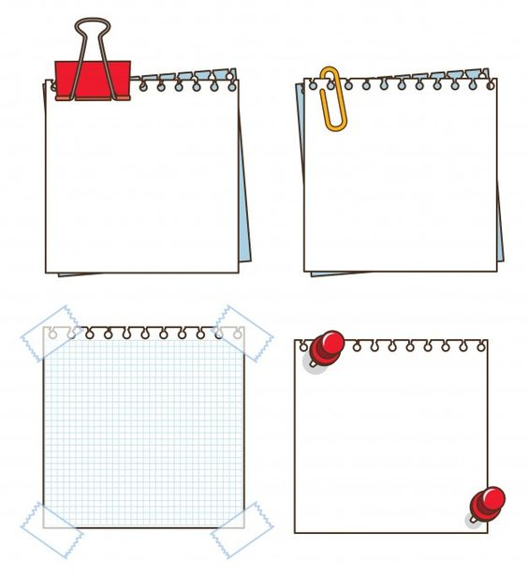
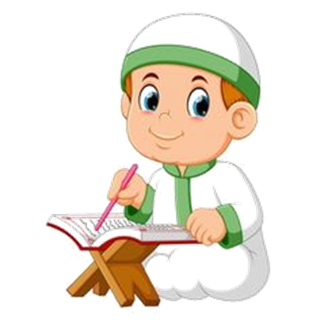
04:00 minutes
الدرس :
الوحدة:
الصف :
المادة:
الدرس : الأول
الوحدة: الأولى
الصف : الخامس
المادة: التربية الإسلامية
النتاجات
مميزات راوي الحديث
التمهيد
التقويم القبلي
من أكثر الصحابة علما بكتاب الله تعالى
التقديم
كان النبي صلى الله عليه وسلم يحب أن يسمع القرآن الكريم منه
جميل الصوت في تلاوة القرآن الكريم
أول من جهر بالقرآن الكريم في مكة المكرمة
تقويم التكويني
التغذية الراجعة
التمايز
عبد الله بن مسعود رضي الله عنه
الربط بالحياة
التفكير الناقد
بطاقة خروج

Slide 9




01:00 minutes
الدرس :
الوحدة:
الصف :
المادة:
الدرس : الأول
الوحدة: الأولى
الصف : الخامس
المادة: التربية الإسلامية
النتاجات
ابحث عن معلومات إضافية عن الصحابي الجليل عبد الله بن مسعود رضي الله عنه
التمهيد
التقويم القبلي
التقديم
تقويم التكويني
التغذية الراجعة
التمايز
الربط بالحياة
التفكير الناقد
بطاقة خروج

Slide 10
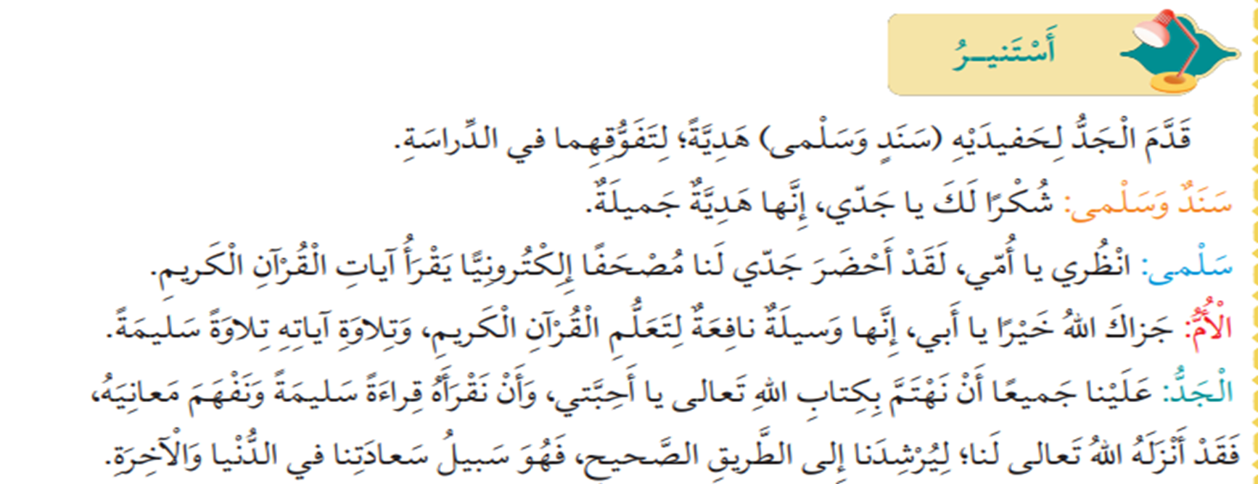
01:00 minutes
الدرس :
الوحدة:
الصف :
المادة:
الدرس : الأول
الوحدة: الأولى
الصف : الخامس
المادة: التربية الإسلامية
النتاجات
التمهيد
التقويم القبلي
التقديم
تقويم التكويني
التغذية الراجعة
التمايز
الربط بالحياة
التفكير الناقد
بطاقة خروج

Slide 11

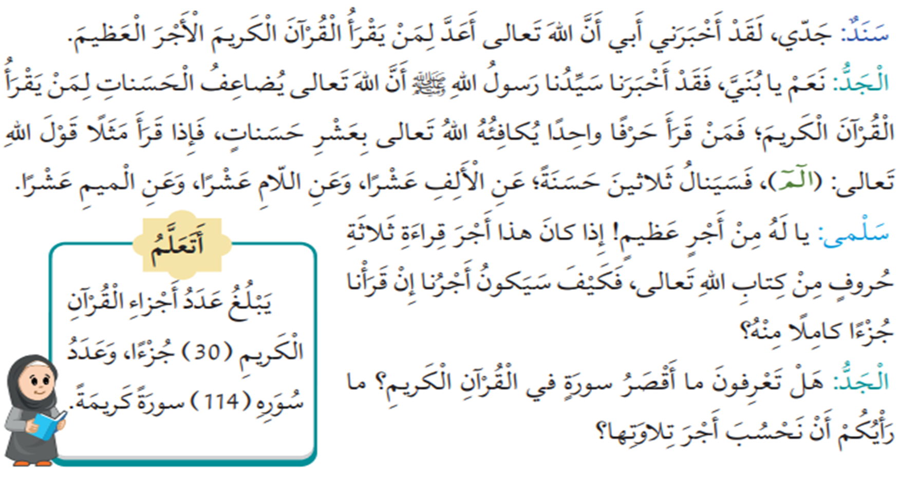
01:00 minutes
الدرس :
الصف :
الدرس : الأول
الوحدة:
الصف :
المادة:
الوحدة: الأولى
المادة: التربية الإسلامية
النتاجات
التمهيد
التقويم القبلي
التقديم
تقويم التكويني
التغذية الراجعة
التمايز
الربط بالحياة
التفكير الناقد
بطاقة خروج

Slide 12
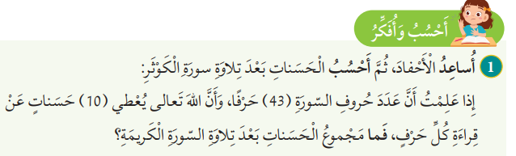


02:00 minutes
الدرس :
الوحدة:
الصف :
المادة:
النتاجات
التمهيد
التقويم القبلي
التقديم
تقويم التكويني
التغذية الراجعة
التمايز
الربط بالحياة
43 * 10 = 430
حسنة
التفكير الناقد
بطاقة خروج

Slide 13
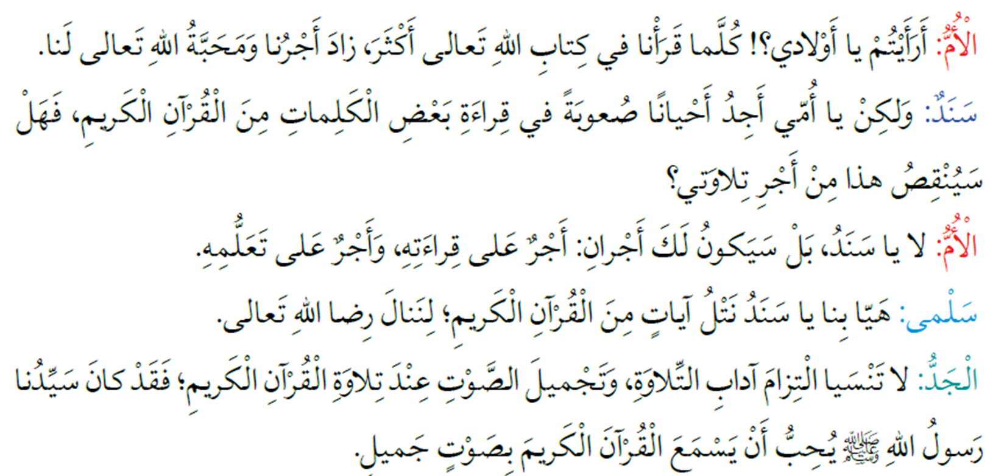
01:00 minutes
الدرس :
الصف :
الدرس : الأول
الوحدة:
الصف :
المادة:
الوحدة: الأولى
المادة: التربية الإسلامية
النتاجات
التمهيد
التقويم القبلي
التقديم
تقويم التكويني
التغذية الراجعة
التمايز
الربط بالحياة
التفكير الناقد
بطاقة خروج

Slide 14
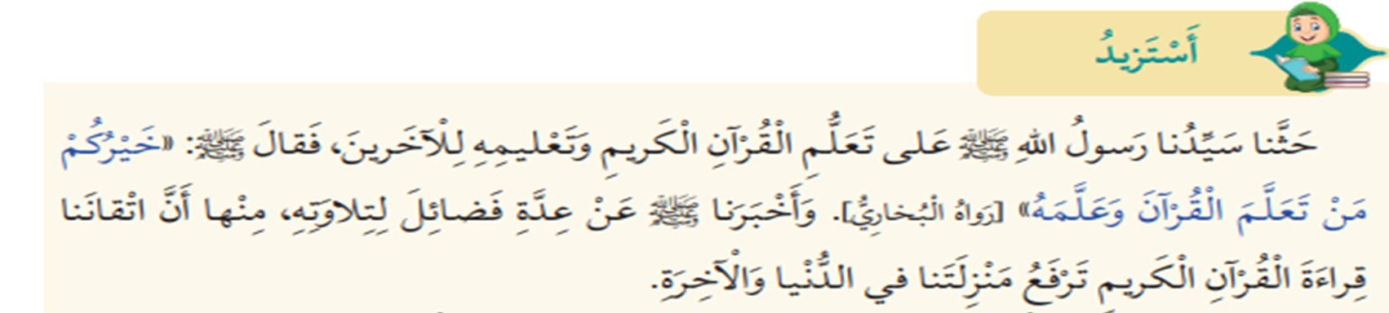
01:00 minutes
الدرس :
الوحدة:
الصف :
المادة:
الدرس : الأول
الوحدة: الأولى
الصف : الخامس
المادة: التربية الإسلامية
النتاجات
التمهيد
التقويم القبلي
التقديم
تقويم التكويني
ابحث عن فضائل أخرى لتلاوة القرآن الكريم؟
التغذية الراجعة
التمايز
الربط بالحياة
التفكير الناقد
بطاقة خروج

Slide 15

الكلية العلمية الإسلامية التاريخ : / إلى /
الدرس : الأول
الوحدة: الأولى
الصف : الخامس
المادة: التربية الإسلامية
04:00 minutes
من فهمك للدرس أجيبي الأسئلة التالية :
النتاجات
عللي: لماذا انزل الله تعالى القرآن الكريم وأمرنا أن نهتم به؟
التمهيد
1
التقويم القبلي
ما أجر من يقرأ حرفًا من كتاب الله تعالى؟
التقديم
2
تقويم التكويني
التغذية الراجعة
3
هل يختلف أجر قراءة القرآن الكريم من مصدر ورقي عن أجر قراءته من مصدر الكتروني؟
التمايز
الربط بالحياة
كم عدد سور وأجزاء القرآن الكريم؟
4
التفكير الناقد
بطاقة خروج

Slide 16

01:00 minutes
الدرس :
الوحدة:
الصف :
المادة:
الدرس : الأول
الوحدة: الأولى
الصف : الخامس
المادة: التربية الإسلامية
النتاجات
التمهيد
التقويم القبلي
التقديم
تقويم التكويني
التغذية الراجعة
التمايز
الربط بالحياة
التفكير الناقد
بطاقة خروج

Slide 17
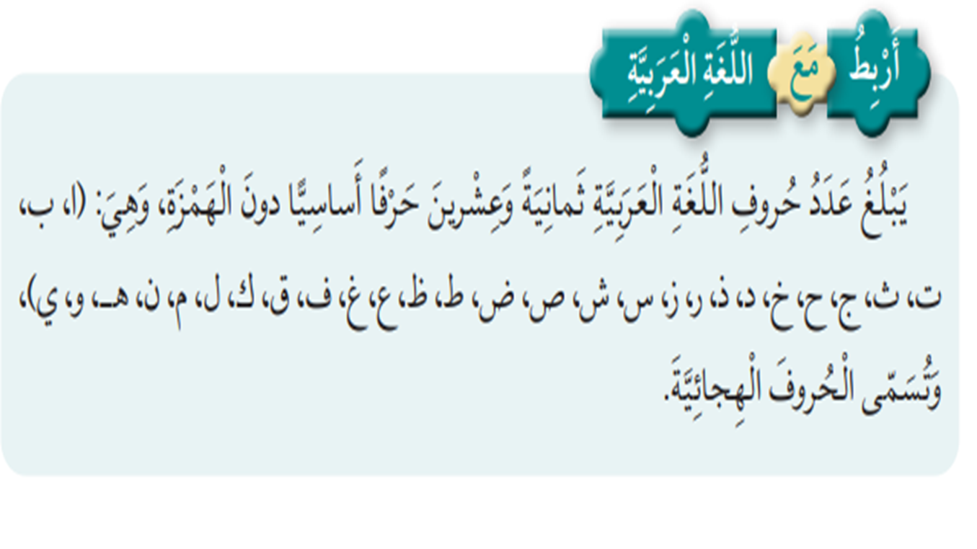
01:00 minutes
الدرس :
الصف :
الدرس : الأول
الوحدة:
الصف :
المادة:
الوحدة: الأولى
المادة: التربية الإسلامية
النتاجات
التمهيد
التقويم القبلي
التقديم
تقويم التكويني
التغذية الراجعة
التمايز
الربط بالحياة
التفكير الناقد
بطاقة خروج

Slide 18
01:00 minutes
الدرس :
الوحدة:
الصف :
المادة:
النتاجات
التمهيد
التقويم القبلي
التقديم
تقويم التكويني
التغذية الراجعة
التمايز
الربط بالحياة
التفكير الناقد
بطاقة خروج

Slide 19
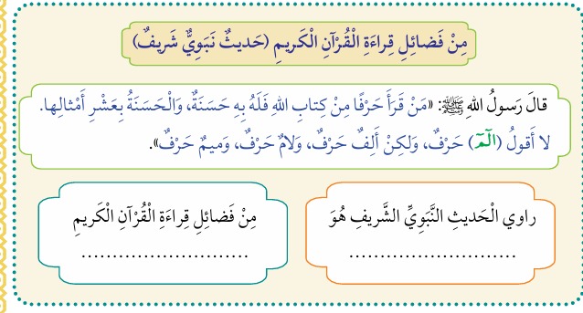
الكلية العلمية الإسلامية التاريخ : / إلى /
الدرس :
الوحدة:
الصف :
المادة:
05:00 minutes
النتاجات
التمهيد
التقويم القبلي
التقديم
تقويم التكويني
التغذية الراجعة
التمايز
الربط بالحياة
التفكير الناقد
بطاقة خروج

Slide 20
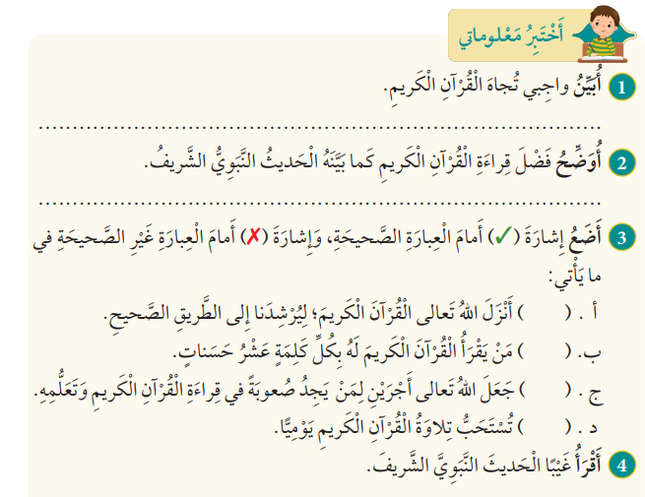
نقرؤه قراءة سليمة ونفهم معانيه
بكل حرف حسنة والحسنة بعشر أمثالها

